Slide 1
OOP mit Java
While-Schleife
und
Variablen

Slide 2
Wiederholungen
Computer können nicht viel …
- Einfache Rechenoperationen
- Zahlen vom Speicher lesen / schreiben
- Vergleichen
… aber das sehr schnell !
- 1 GHz = 1 Mrd. Einzelbefehle pro Sekunde
→ Programme wiederholen Anweisungen

Slide 3
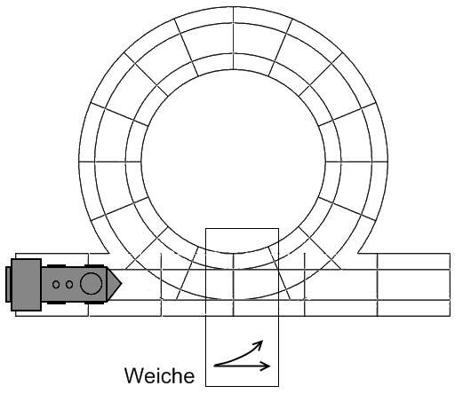
Wiederholung in Java: „Schleife“
Bild: Zug fährt mehrmals in Schleife (solange Weiche zulässt)

Slide 4

Beispiel
Ein Sprite bewegt sich im Grafikfenster
→ Viele Einzelschritte,
die sich schnell wiederholen (40x / Sek.)

Slide 5
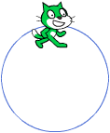
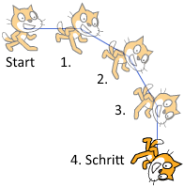
Flüssige Bewegung: Illusion
Sieht wie eine flüssige
Kreisbewegung aus...
... in Wirklichkeit
viele Einzelschritte

Slide 6
Beispielcode
void main()
{
int zähler;
zähler = 0;
while (zähler < 100)
{
sp.bewege();
zähler = zähler + 1;
}
}

Slide 7
Beispielcode
lokale Variable
existiert nur in dieser Methode
void main()
{
int zähler;
zähler = 0;
while (zähler < 100)
{
sp.bewege();
zähler = zähler + 1;
}
}

Slide 8
Beispielcode
void main()
{
int zähler;
zähler = 0;
while (zähler < 100)
{
sp.bewege();
zähler = zähler + 1;
}
}
Anfangswert:
zu Beginn auf 0

Slide 9
Beispielcode
void main()
{
int zähler;
zähler = 0;
while (zähler < 100)
{
sp.bewege();
zähler = zähler + 1;
}
}
While-Schleife

Slide 10
Beispielcode
void main()
{
int zähler;
zähler = 0;
while (zähler < 100)
{
sp.bewege();
zähler = zähler + 1;
}
}
Solange diese Bedingung
erfüllt ist ...

Slide 11
Beispielcode
void main()
{
int zähler;
zähler = 0;
while (zähler < 100)
{
sp.bewege();
zähler = zähler + 1;
}
}
... wiederholen
sich diese
Anweisungen

Slide 12
Beispielcode
void main()
{
int zähler;
zähler = 0;
while (zähler < 100)
{
sp.bewege();
zähler = zähler + 1;
}
}
Zählvariable
muss sich in
der Schleife ändern, damit
diese ein Ende findet.

Slide 13
Vollständiges Beispiel
void main()
{
int zähler;
zähler = 0;
sp.setSpeed(5.0);
while (zähler < 100)
{
sp.bewege();
window.clear();
sp.draw(window);
window.paintFrame();
zähler = zähler + 1;
}
Bewegung in jedem Schritt der Schleife
Voriges Bild löschen
Sprite zeichnen
und anzeigen

Slide 14
Verständnisaufgaben
1. Sprite mit Breite 100 Pixel soll sich
in 900 Pixel breitem Fenster in 2 Sekunden
von ganz links nach ganz rechts bewegen.
→ Wie viele Wiederholungen?
→ Wie weit bewegt sich Sprite in einer Wdh.?
2. Sprite soll sich in 3 Sekunden
im Kreis mit Umfang von 720 Pixel bewegen.
→ Wie viele Wiederholungen?
→ Welche Sprite-Methoden (Param.) pro Wdh.?

Slide 15
Autor / Quellen
Autor:
Christian Pothmann (cpothmann.de)
Freigegeben unter CC BY-NC-SA 4.0, März 2021
Grafiken:
Pacman-Grafiken
strategywiki.org, Lizenz CC BY-SA 3.0
Scratch-Katze
scratch.mit.edu, Lizenz CC BY-SA 2.0

